Slide 1
Русский народный промысел
«КУКЛА-МОТАНКА»
«Лидер инновационных педагогических кадров России 2022 года»
Выполнила: Орлова Елена Александровна , воспитатель Муниципального дошкольного образовательного учреждения детский сад № 13 г.Сердобска,
Адрес: Пензенская обл, г.Сердобск, ул.Строительная д.4.
www.kolosok19.80@mail.ru, 8-960-326-75-59

Slide 2
История куклы-мотанки.
Кукла- мотанка была традиционной игрушкой в любом крестьянском доме. Они выполняли разные функции – охраняли жилье, детей, сон, берегли хозяйство. Кукол никогда не оставляли на улице, не разбрасывали по избе, а берегли в корзинах, коробах. Сначала куклы возникли как атрибут обряда. Каждая кукла делалась с определенной целью, имела свое название, свою историю, свой обряд изготовления. Кукла- мотанка является самым древним оберегом. Ей уже почти 5000 лет.
Мотанка отличается от обычной игрушки отсутствием лица. По старинным поверьям через лицо в куклу вселяется душа. А душа бывает доброй или злой. Каждый элемент куклы-мотанки является обязательным и имеет символический смысл: юбка подчеркивает связь с землей, рубашка символизирует прошлое, настоящее и будущее, головной убор (косынка, венок, шапка) – связь с небом, украшения – плодородие и достаток. Главная особенность куклы, заключается в том, что сделана она без иголки и ножниц. Материалами для изготовления служат натуральные материалы (сено, солома, дерево, травы, сухие листья, семена, зерна). Украшали мотанку народными орнаментами и вышивкой.
Куклы- мотанки разделяют на 3 вида:
Игровые. Простая забава для малышей без магической составляющей.
Обрядовые. Шили на Масленицу и Ивана Купала, чтобы умилостивить богов.
Обереговые. Их создавали для защиты семьи.

Slide 3
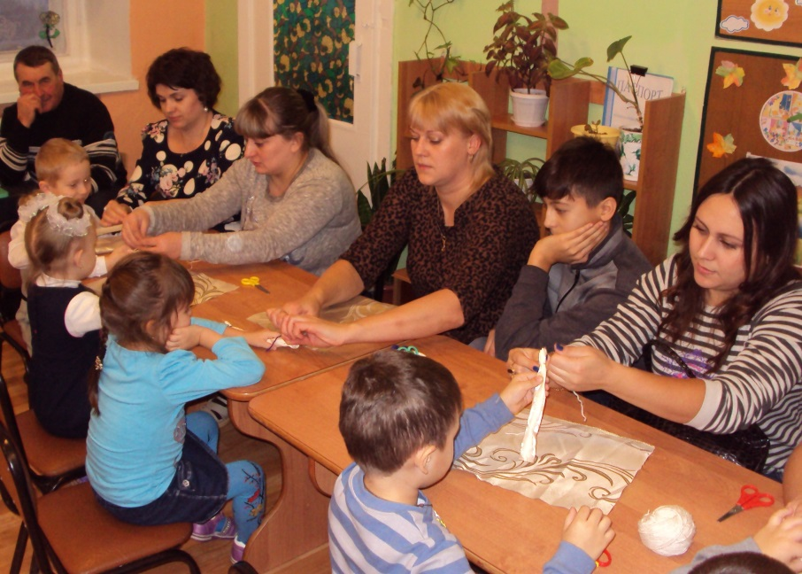
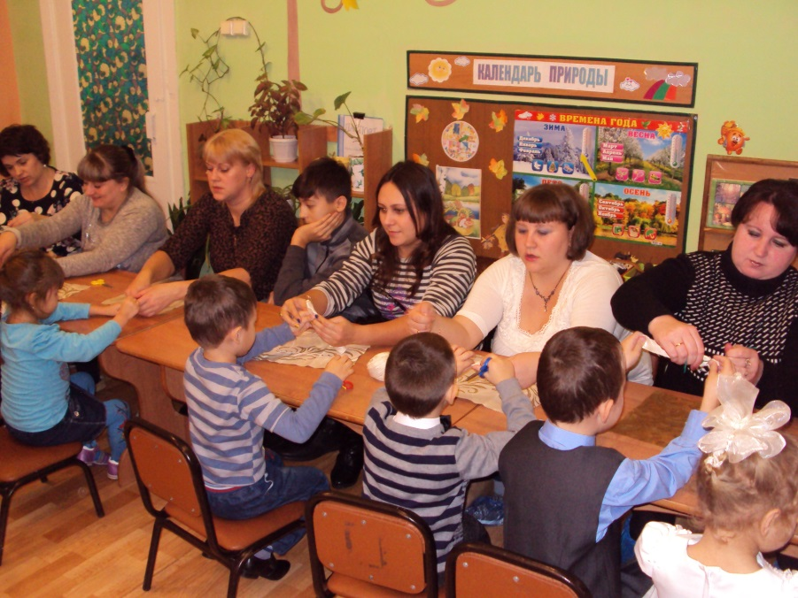
Мастер-класс
с родителями по изготовлению куклы-мотанки.

Slide 4
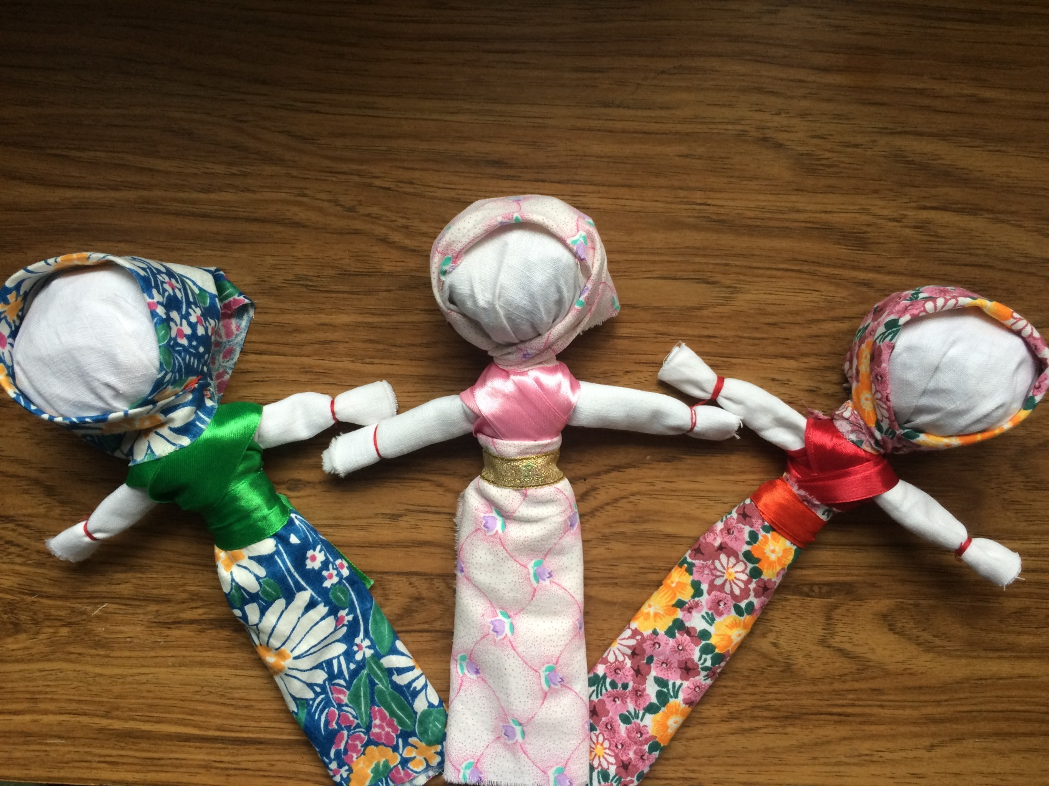

Slide 5
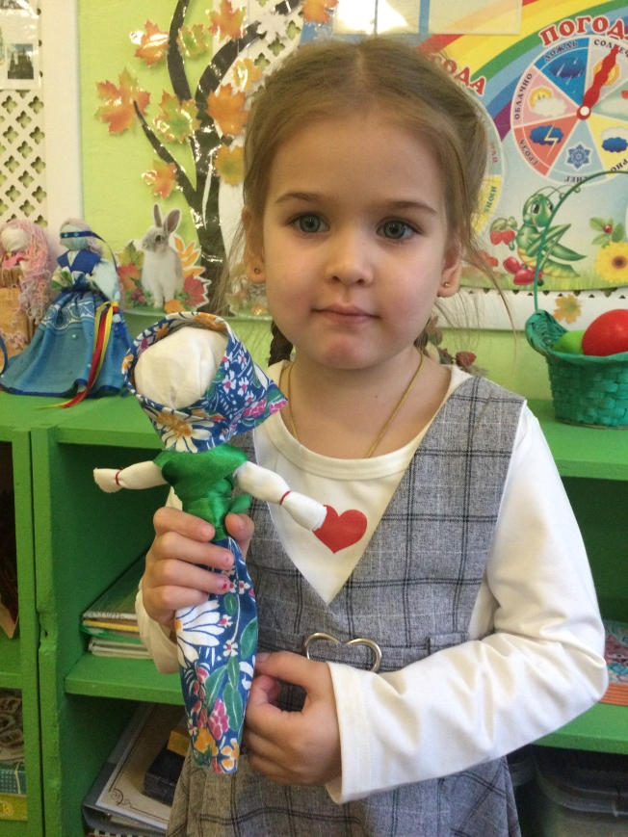
Мастер- класс
« Моя куколка-мотанка»
с детьми старшего дошкольного возраста

Slide 6
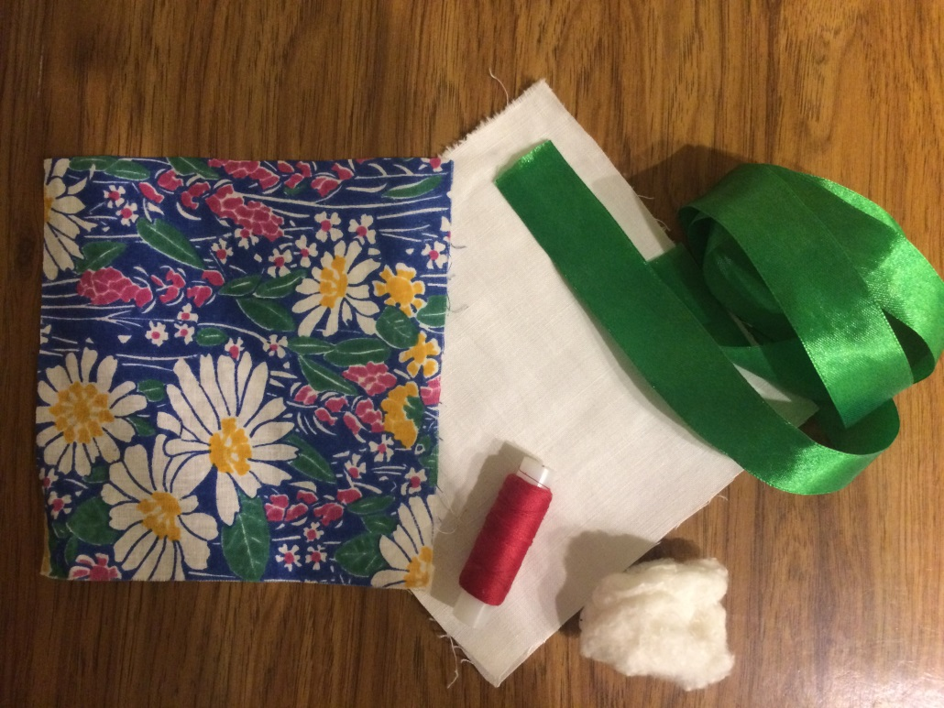
Материалы:
2 квадрата белой ткани (20х20) для туловища и блузки;
один квадрат (20х20) цветной ткани для сарафана и треугольный для косынки;
нитки красного цвета;
вата для объема;
тесьма для пояса.

Slide 7
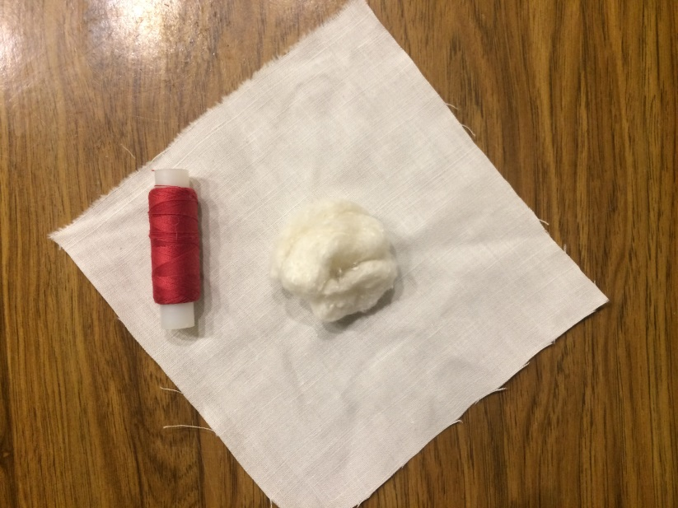
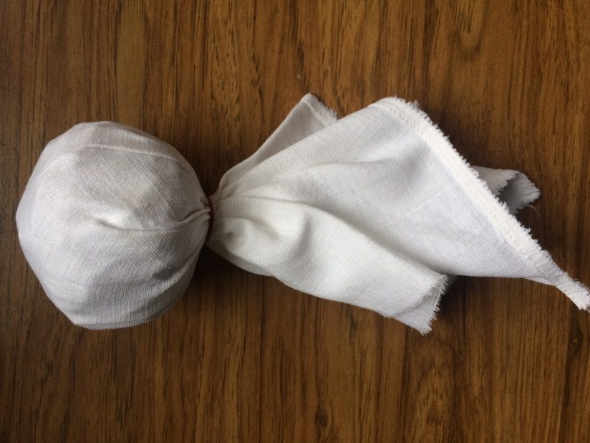
Пошаговые инструкции по выполнению «куколки-мотанки»:
1.Берем вату и катаем плотный шарик. В центр белого прямоугольника вкладываем вату и туго перематываем ниточкой.
2.Получилось голова нашей будущей куклы- мотанки.

Slide 8
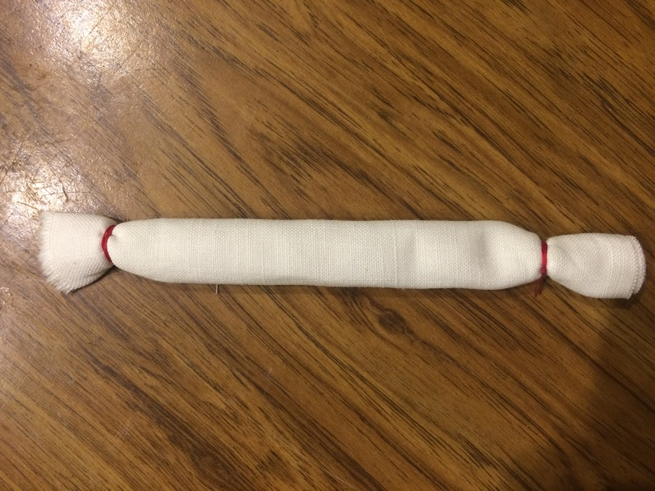
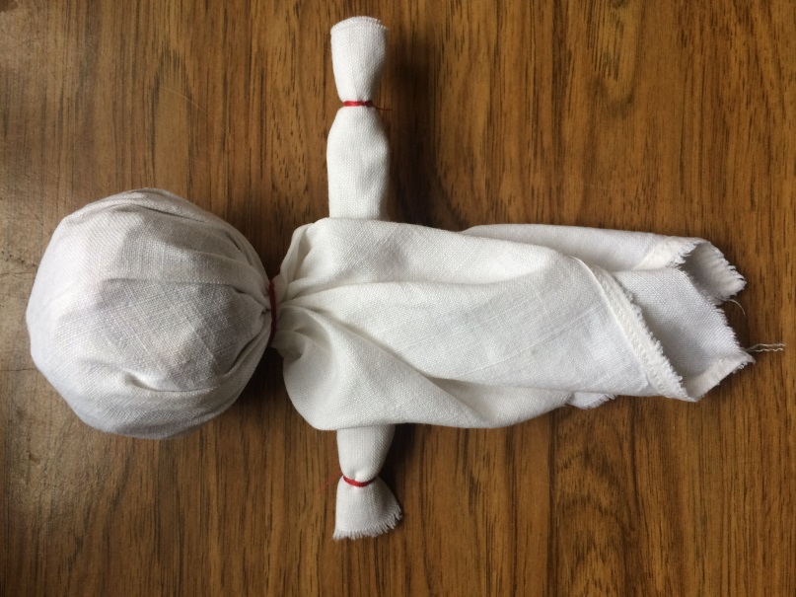
3.Берём новый прямоугольный лоскут ткани и закручиваем его в валик. Это будут руки нашей куклы-мотанки. Когда валик готов, плотно обвязываем его края ниточкам.
4.Берем тело нашей куколки и вкладываем руки между двумя слоями ткани

Slide 9
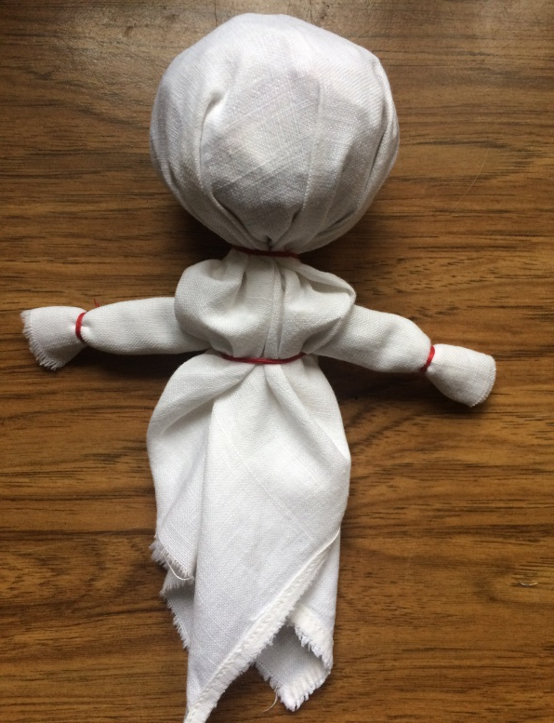
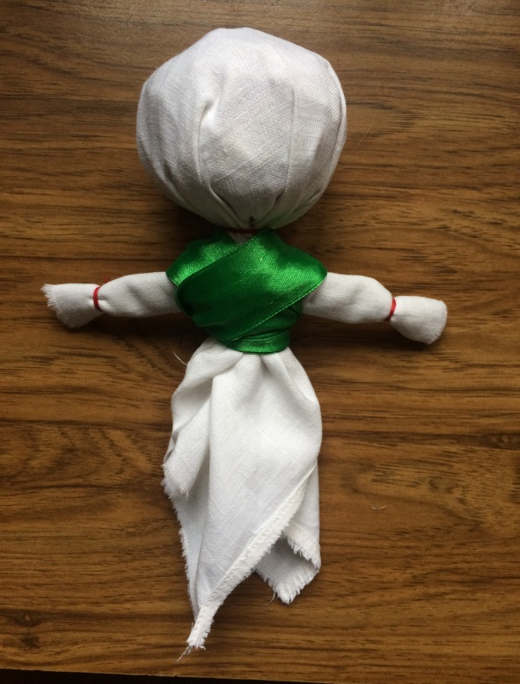
5.Обхватываем ткань под ручками и начинаем мотать.
6.Делаем куколке красивую кофточку. Для этого берём ленточку и несколько раз обматываем её крест-на-крест вокруг ручек и талии.

Slide 10
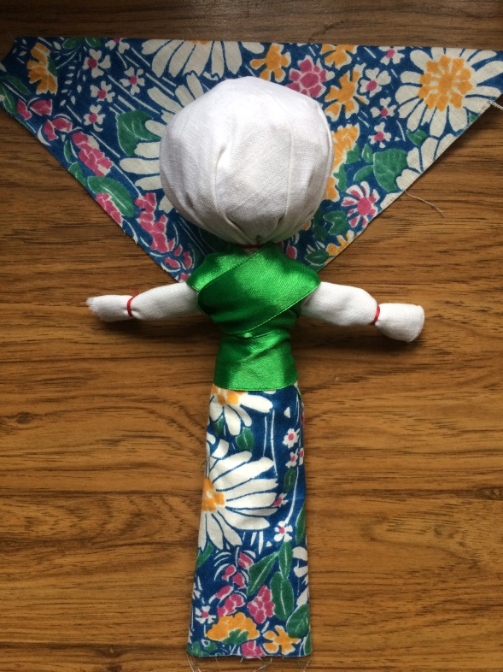
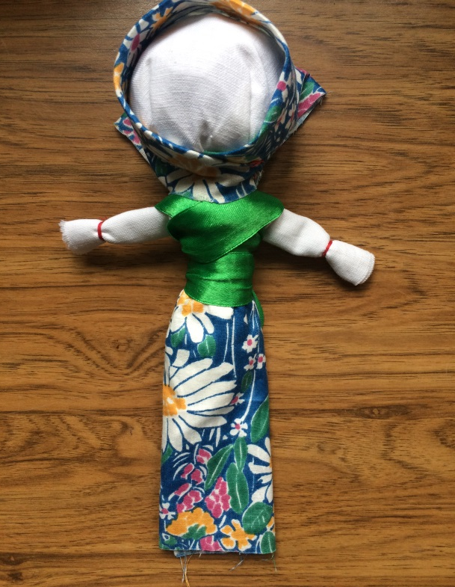
7.Берём прямоугольник цветной ткани и обматываем им низ куколки, получается юбочка. Завязываем ее ленточкой.
8.Платочек для куклы делаем из треугольника. Обвязываем куколке головку и только сзади стоит завязать хвостики на узелок.

Slide 11
СПАСИБО ЗА ВНИМАНИЕ!

